Slide 1
ثانيا:إعداد شبكة صغيرة بواسطة nanostation
اعداد فراس قيس
السكن العراق
العمر 12

Slide 2
إعداد الشبكة
1- يمكن إعداد الشبكة نذهب إلى CONNCET TO
2-نقوم بالذهاب إلى Local Area Connection
3-نقوم بفتحه ونذهب إلى الايبي ونضع في الفراغ الأول 192.168.1.1
255.255.255.0
3-ثم نذهب إلى المتصفح ونضع 192.168.1.20
4-ثم تظهر لنا ألائحة مكتوب يوسرنيم وباس ورد
5-نضع فيك كليهما UBNT

Slide 3
إعداد شبكة
6-ثم ستفتح لائحة مكتوب LINKSTEP
7-نضغطه ثم تطلع لائحة مكتوب اختيار نوع الشبكة
مثلا ACCESS POINT
SATION
ACCESS PINT WDS
STATION WDS

Slide 4
إعداد شبكة
8-نقوم باختيار ACCESS POINT
ونقوم بتسمية الشبكة أي شي
بعدها نقوم مثلا بتوزيع ألنت على الحي أو المدينة
نقوم بشراء هوائي وأكسس وبينت ونضبطه على الشبكة التي أعدناها أو أسهل ونقوم بشراء نانوستيشن 5 ونقوم بتثبيطه على STATION وتظهر لنا اختيار سلكت نقوم بضغطه وتظهر لنا شبكات نقوم باختيارالشبكة التي اعدنها ليمكن الاتصال وتبادل ألنت والعب وتبادل الملفات
أهم شي النانوستيشن يصل اتصاله 15 كم

Slide 5
كيفية إعداد الشبكة القوية
إذا أردت إن تستخدم أكسس وبينت تحتاج هوائي وبوري ماء عالي
ويمكن إذا أردت توزيع ألنت في البيت تحتاج رويتر
ويمكن إذا ردت حاسبة إلى حاسبة تحتاج ليبل لربطها ونقوم بإعداد SIRNING
ويمكن إذا أردت توزيع ألنت بالكيل تحتاج هب
وإذا أردت إن لانقطع الاتصالات الموجودة في البيت تحتاج UBS
لكي يبقى الاتصال متصل حتى عند انطفاء الكهرباء
لمراسلتي firaskais44@YAHOO.COM
FERAS192@GMAIL.COM

Slide 6
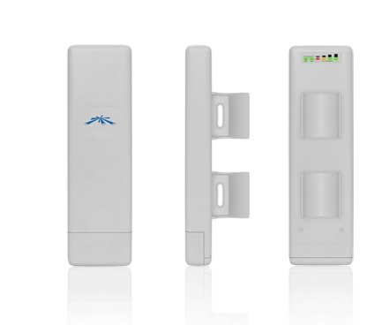
صورة

Slide 7
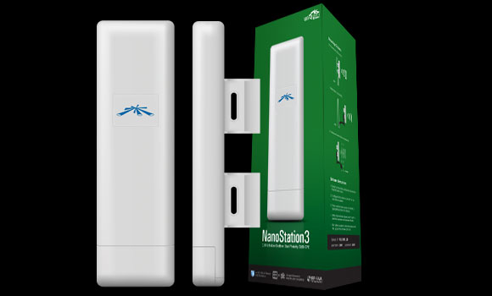
صورة

Slide 8
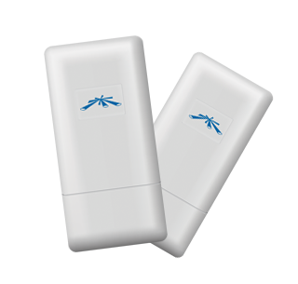
صورة

